Slide 1
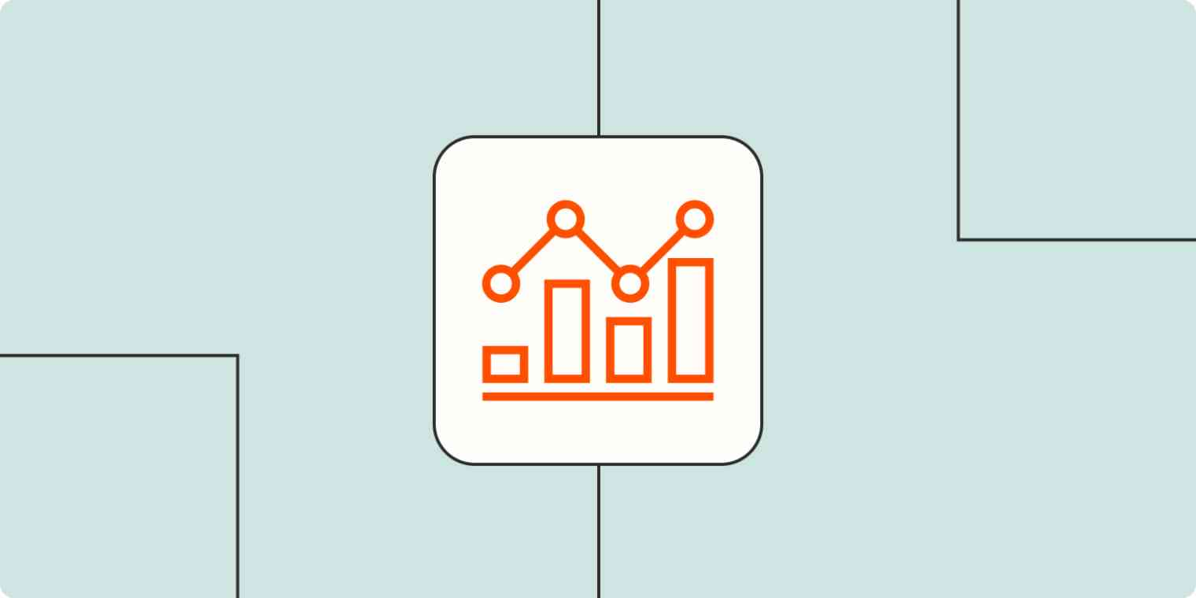
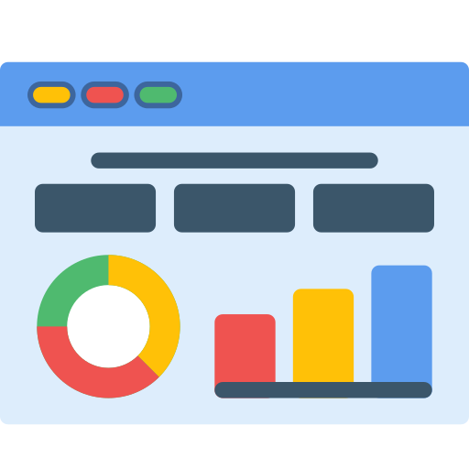
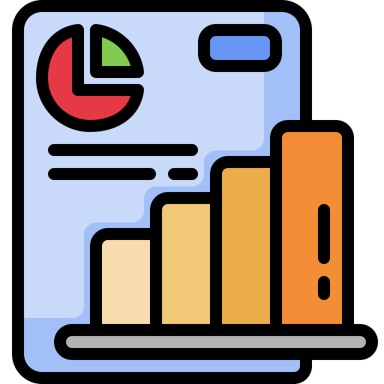
Data Analysis Dashboard
Relatórios
Indicadores
#harbes.corp

Slide 2

#harbes.corp
Relatórios

Slide 3
#harbes.corp
Indicadores

